Slide 1
React
리액트

Slide 2
오늘 배울 내용
리액트란
작업 환경
JSX
엘리먼트 렌더링
Component
Props

Slide 3
리액트란

Slide 4

리액트란?
사용자 인터페이스를 만들기 위한 JavaScript 라이브러리
View만 신경 쓰는 라이브러리
개발자: 페이스북 및 공동체
발표일: 2013년 5월 29일
안정화 버전: 18.1.0 / 2022년 4월 26일

Slide 5
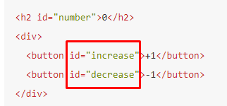
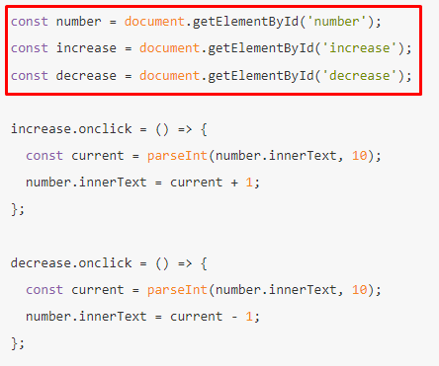
리액트가 만들어진 이유
JavaScript를 사용하여 HTML 로 구성한 UI
대부분의 경우 웹 애플리케이션의 규모가 커지면, DOM 을 직접 건드리면서 작업을 하면 코드가 난잡해지기 쉽다

Slide 6
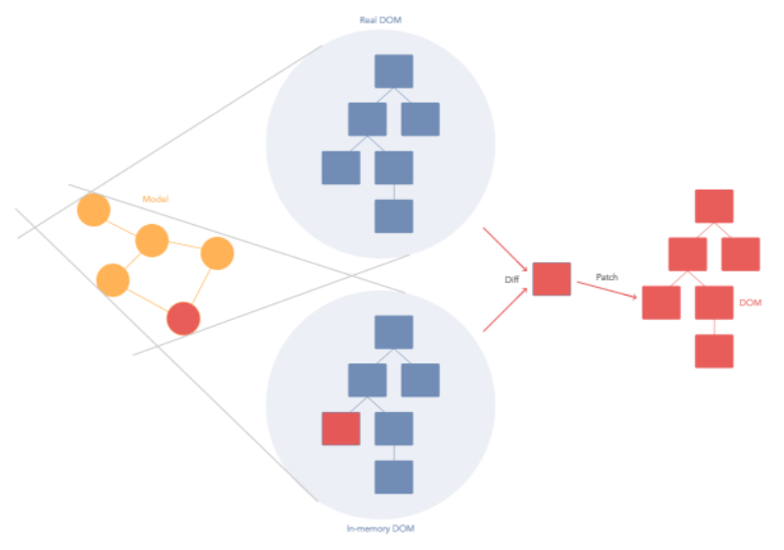
Virtual DOM
리액트는 어떠한 상태가 바뀌었을 때, 업데이트 규칙을 정하는 것이 아니라, 다 날려버리고 처음부터 모든 걸 새로 만들어서 보여준다면 어떨까? 에서 나온 방식

Slide 7
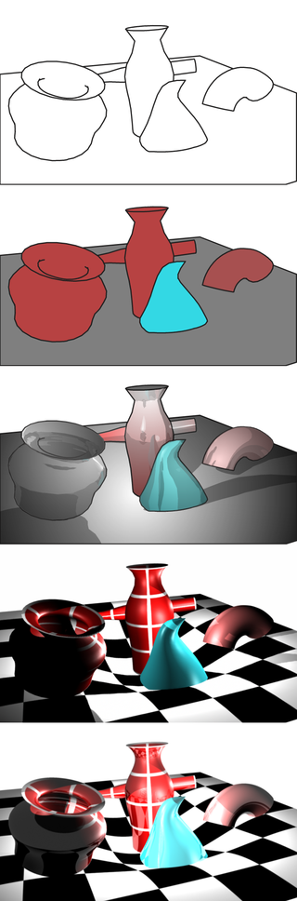
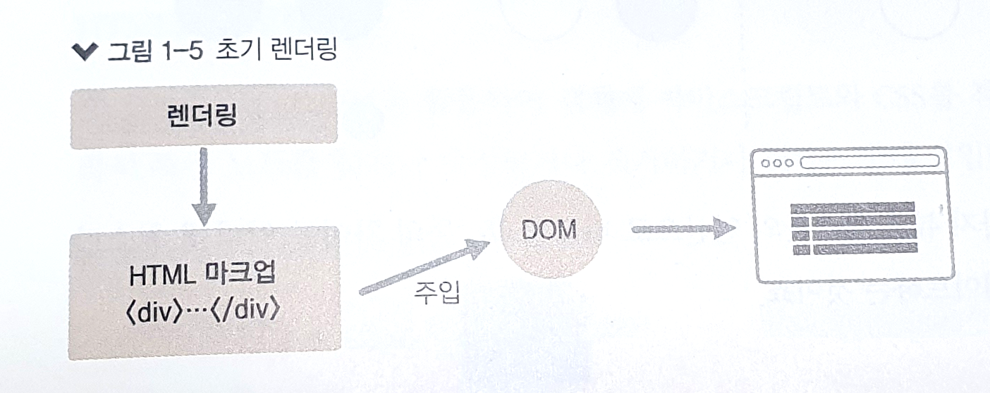
렌더링
렌더링 : 이미지 합성이나 모델링을 모아 놓은 것으로 영상을 만들어내는 과정
맨 처음 어떻게 보일지를 정하는 초기 렌더링 필요
render() {} 함수를 이용

Slide 8
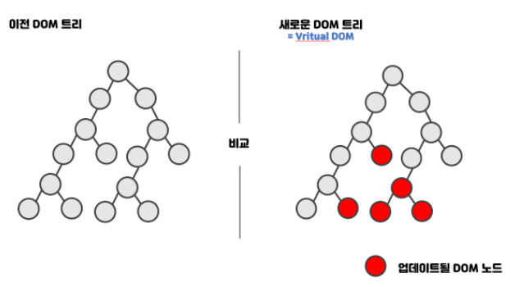
Virtual DOM
리액트가 가상돔을 반영하는 절차
EX) 특정 페이지에서 데이터가 변했다고 가정 했을 경우
리액트를 이용해 돔을 업데이트 시키는 절차
데이터가 업데이트 되면, 전체 UI를 Virtual DOM에 리렌더링함
이전 Virtual DOM에 있던 내용과 현재의 내용을 비교함 (가상 돔 끼리 비교)
바뀐 부분만 실제 DOM에 적용이 됨
(컴포넌트가 업데이트 될때 , 레이아웃 계산이 한번만 이뤄짐)

Slide 9


함께 쓰는 여러가지 라이브러리
라우팅 – 리액트 라우터
Ajax – axios나 fetch
상태관리 – 리덕스

Slide 10
작업 환경

Slide 11


Node.js
웹브라우저 환경에서 아닌 곳에서 자바스크립트를 실행하기위한 자바스크립트 엔진

Slide 12
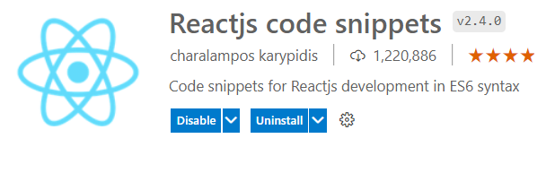
vscode 환경
확장프로그램 설치

Slide 13
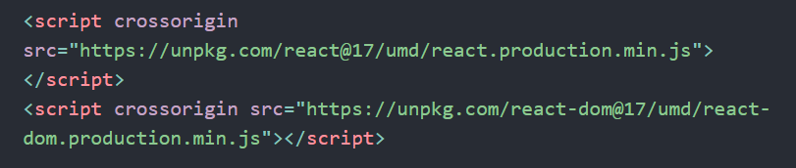
리액트 설치
cdn링크 : 홈페이지 문서에서 복사가능
JSX를 사용한다면 바벨과 같이 사용한다.
Npm create react-app <프로젝트이름>

Slide 14
JSX

Slide 15
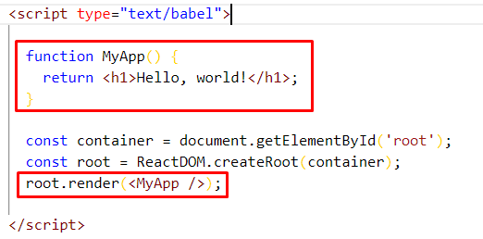
JSX란
JSX라 하며 HTML파일에 JavaScript를 확장한 문법
JSX

Slide 16
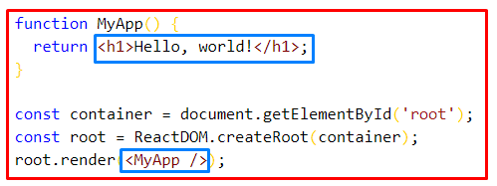
JSX란
렌더링 로직이 UI 로직과 연결
이벤트가 처리되는 방식, 시간에 따라 state가 변하는 방식, 화면에 표시하기 위해 데이터가 준비되는 방식 등
파일에 마크업과 로직을 넣어 둘 다 포함하는 “컴포넌트” 로 연결

Slide 17
JSX의 장점
보기 쉽고 익숙하다
높은 활용도
app 컴포넌트를 HTML 를 쓰듯이 쓸 수 있다

Slide 18
엘리먼트 렌더링

Slide 19



ReactDOM.render
컴포넌트를 페이지에 렌더링하는 역할
JSX형태
document 내부 요소

Slide 20
JSX 문법 - 감싸인 요소
반드시 부모요소 하나로 감싸 있어 한다
여러 줄을 사용할 때는 () 소괄호로 감싸서 사용
리액트의 Fragment를 이용해서 대신 쓸 수 있다
import {Fragment} from ‘react’;
<> </>

Slide 21
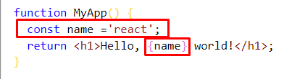

JSX 문법 – 자바스크립트 표현
자바스크립트 표현식을 작성하려면 JSX 내부에서 코드를 { } 감싸서 사용

Slide 22
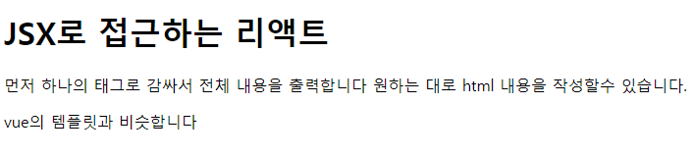
JSX 문법 실습 1
MyApp() {}의 return 값을 수정해서 아래와 같이 출력하세요

Slide 23
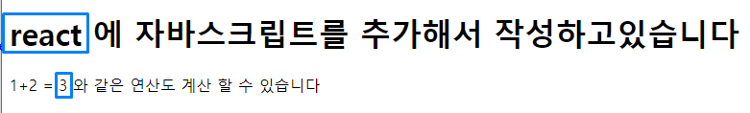
JSX 문법 실습 2
MyApp() {} 변수와 표현식을 추가하여, return 값을 수정해서 아래와 같이 출력하세요
Notes:
const name ='react';
{1+2}

Slide 24
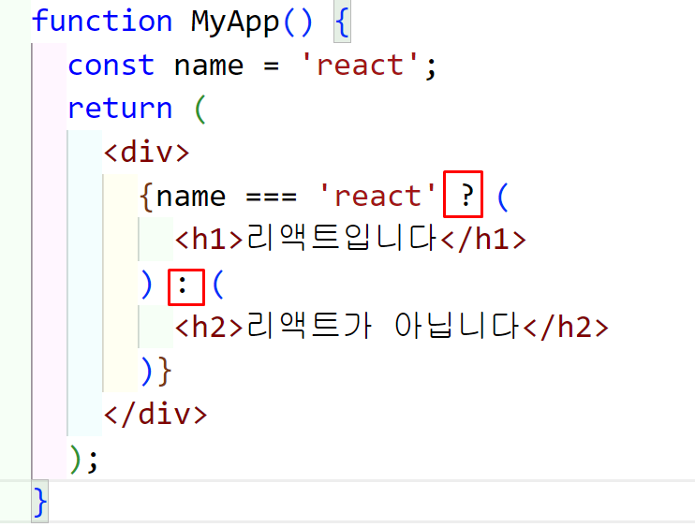


JSX 문법 – if 문 대신 조건부 연산자
태그 안의 {}에서 if 사용 불가 – 삼항 연산자를 사용하여 렌더

Slide 25




JSX 문법 실습 1
User의 값이 아래와 같을 때, 옆의 결과가 출력될 수 있도록 삼항 연산자를 사용하여 렌더하세요.

Slide 26


JSX 문법 실습 2
const login = false/true; 의 값에 따라서 아래와 같이 렌더될 수 있도록 작성하세요

Slide 27
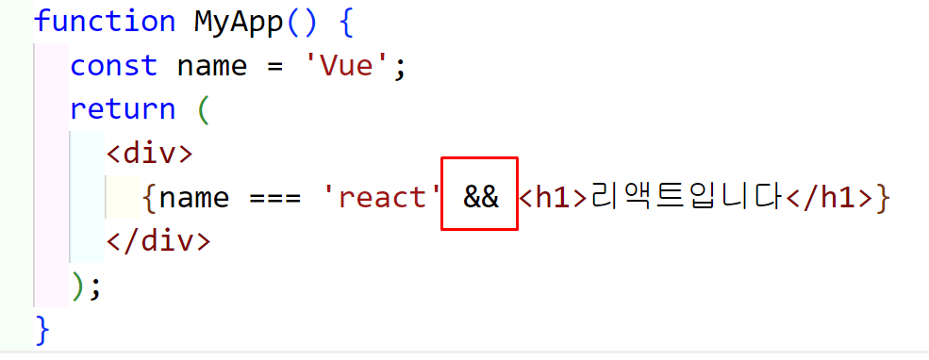
JSX 문법 – And 연산자(&&)를 사용한 조건부 렌더링
참일때만 렌더, 거짓일때 렌더하지 않을 때 사용 : &&

Slide 28
JSX 문법 실습 1
const login = false/true; 의 값에 따라서 아래와 같이 렌더될 수 있도록 작성하세요

Slide 29

JSX 문법 실습 2
&& 연산자를 사용해서 값이 있을 때는 아래와 같이 출력하세요
태그안에서 {} 중괄호를 사용해서 변수나 표현식 사용가능

Slide 30
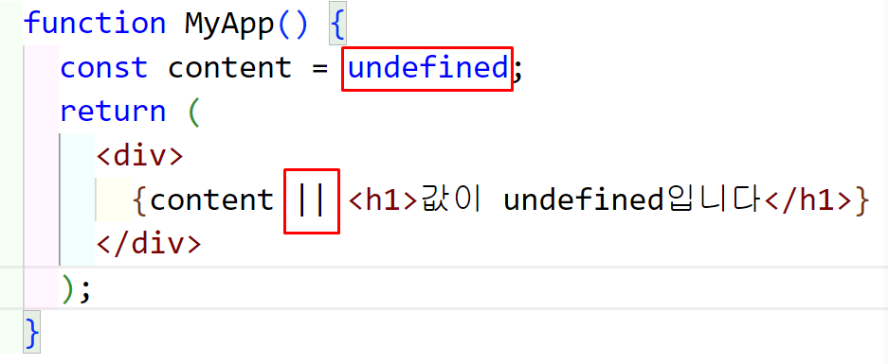
JSX 문법 – undefined 렌더링 하지 않기
JSX는 undefined를 화면에 출력하면 에러, undefined 값이 들어가있는 값을 대체하기 위해 사용 : ||

Slide 31
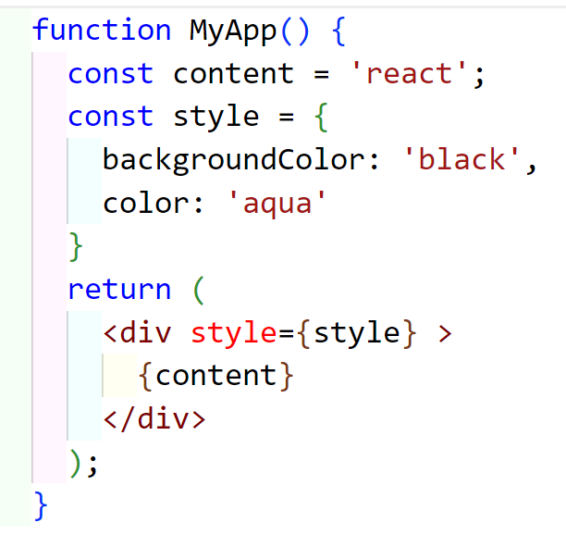

JSX 문법 – 인라인 스타일링
문자열 형태가 아닌 객체 형태

Slide 32
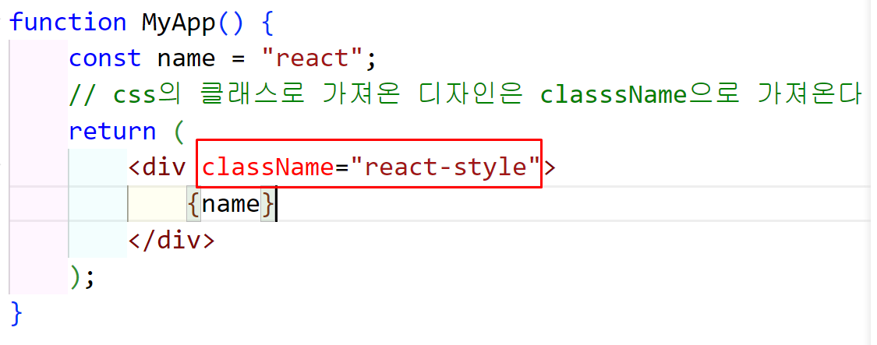
JSX 문법 – class 대신 className
Css 파일로 가져온 클래스는 className으로 클래스를 적용해준다.

Slide 33
JSX 문법 실습 1
Css파일을 따로 만들어서 아래와 같이 출력될 수 있게 css파일을 수정하세요

Slide 34
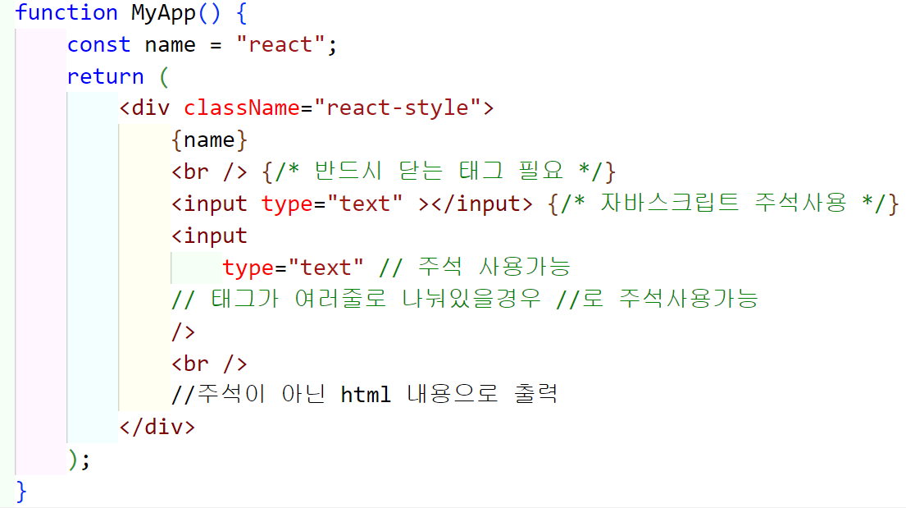
JSX 문법 – 닫는 태그와 주석

Slide 35
React-app

Slide 36
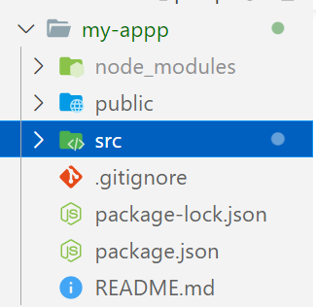
리액트 프로젝트 만드는 방법
create-react-app 설치
npm install -g create-react-app
npm create react-app 프로젝트 이름
npm init react-app 프로젝트 이름

Slide 37
컴포넌트

Slide 38
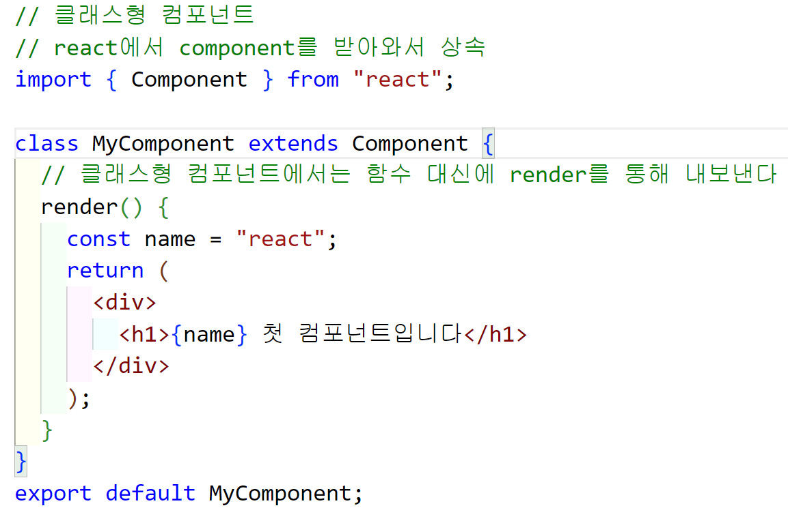
클래스형 컴포넌트

Slide 39
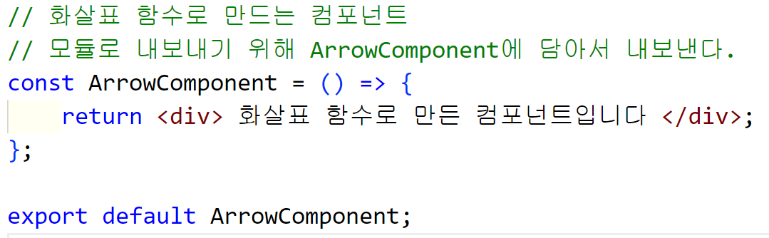
함수형 컴포넌트

Slide 40
컴포넌트 실습
const login = false/true; 의 값에 따라서 아래와 같이 렌더될 수 있도록 컴포넌트를 작성하세요
함수형 컴포넌트와 클래스형 컴포넌트 2개 작성

Slide 41
props

Slide 42
props (Property)
Property의 약자로 외부에서 속성을 가져올 때 사용한다.
값을 전달할 때, 속성명=값 으로 전달
{}안에 들어가면 자바스크립트의 자료형태로 전달
“” 안에 들어가면 문자열로 전달

Slide 43
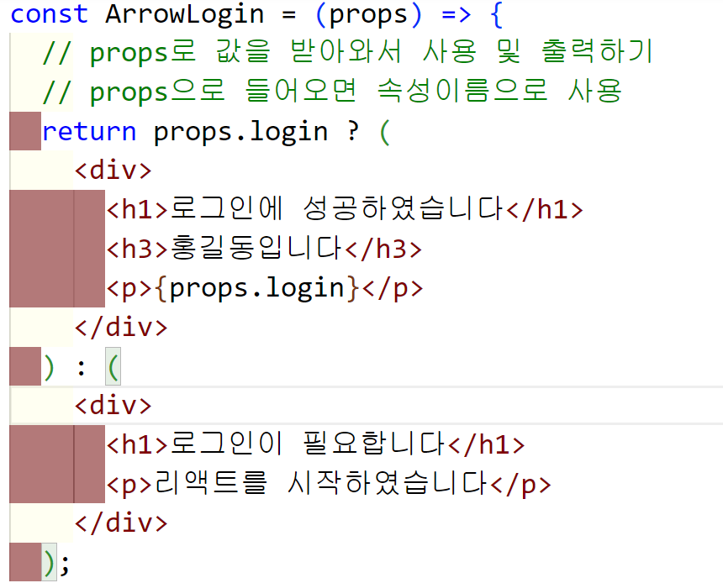
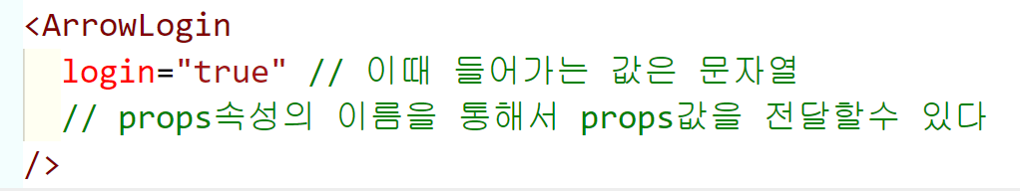
함수형 컴포넌트의 props
컴포넌트를 불러오는 외부에서 작성해주는 값
Props를 매개변수로 받아와서 속성값을 사용

Slide 44
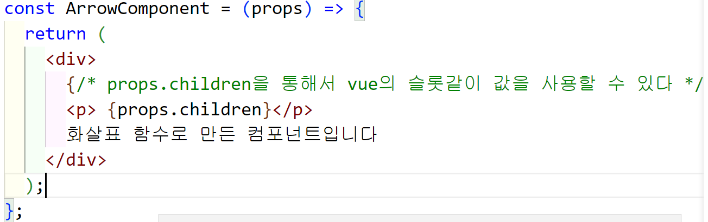
함수형 컴포넌트의 children
태그 사이로 전달되는 값

Slide 45
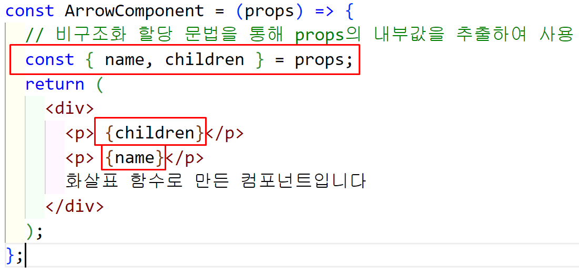
비구조화 할당 문법

Slide 46
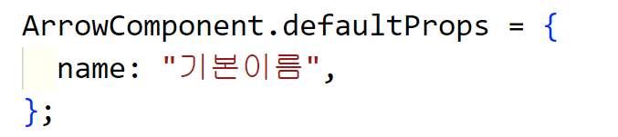
Props의 기본값 설정

Slide 47
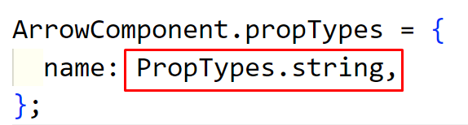
Props의 자료형 설정
import { PropTypes } from "prop-types";

Slide 48
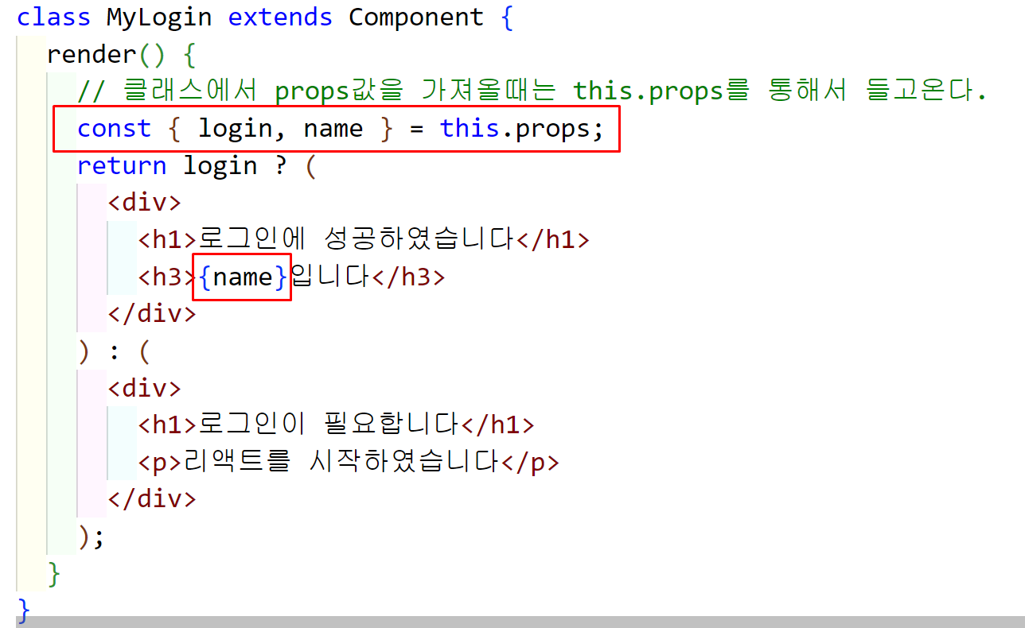
클래스형 컴포넌트의 props

Slide 49
state

Slide 50
state
컴포넌트 내부에서 바뀔 수 있는 값
Props는 컴포넌트가 사용되는 과정에서 부모컴포넌트가 지정
State는 컴포넌트에서 수정

Slide 51
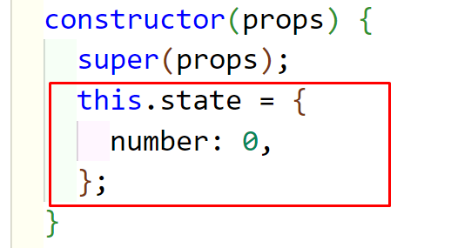
클래스형 컴포넌트에서 state
Constructor를 이용하여 속성을 만들어준다.
이때 props값은 상속받아온것이므로 super을 이용해서 사용할 수 있게 한다
State값은 자기 자신의 값임으로 this.state라는 이름을 가지고 객체형식으로 값을 저장한다.
자바스크립트의 클래스의 상속 참고 https://ko.javascript.info/class-inheritance

Slide 52
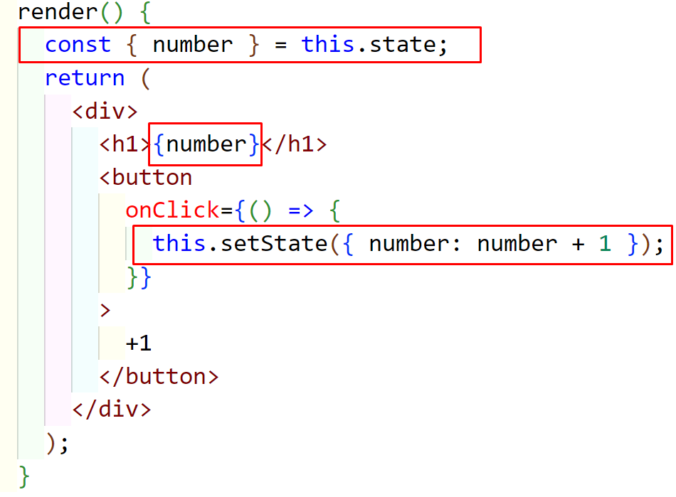
클래스형 컴포넌트에서 state
render() {} 안에서 비구조화 할당을 한 후 동일하게 사용해준다
State를 사용하면 setState를 이용하여 값을 수정할 수 있다

Slide 53
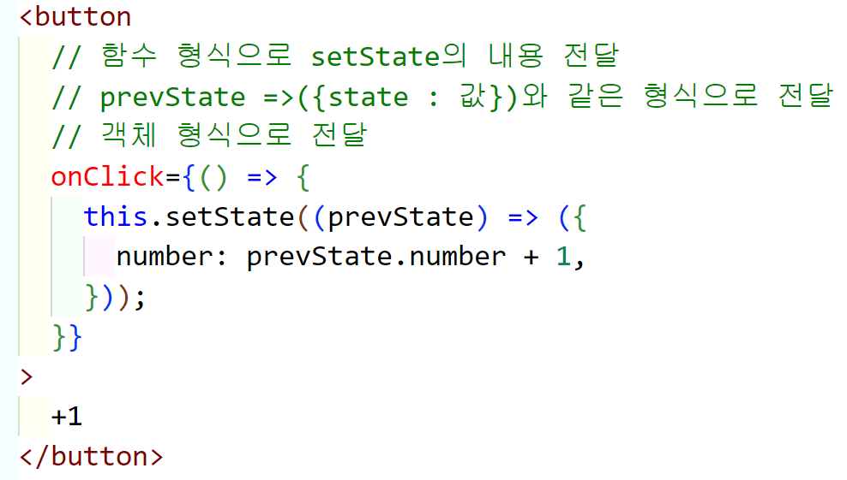
SetState(()=>({}))
데이터 효율을 위해서 비동기로 움직인다.
동기로 확인하기 위해서 함수 형태로 사용

Slide 54
SetState(()=>({})) 실습
버튼을 눌렀을 때 값을 0으로 초기화하는 버튼
버튼을 눌렀을 때 값이 -1씩 감소하는 버튼

Slide 55
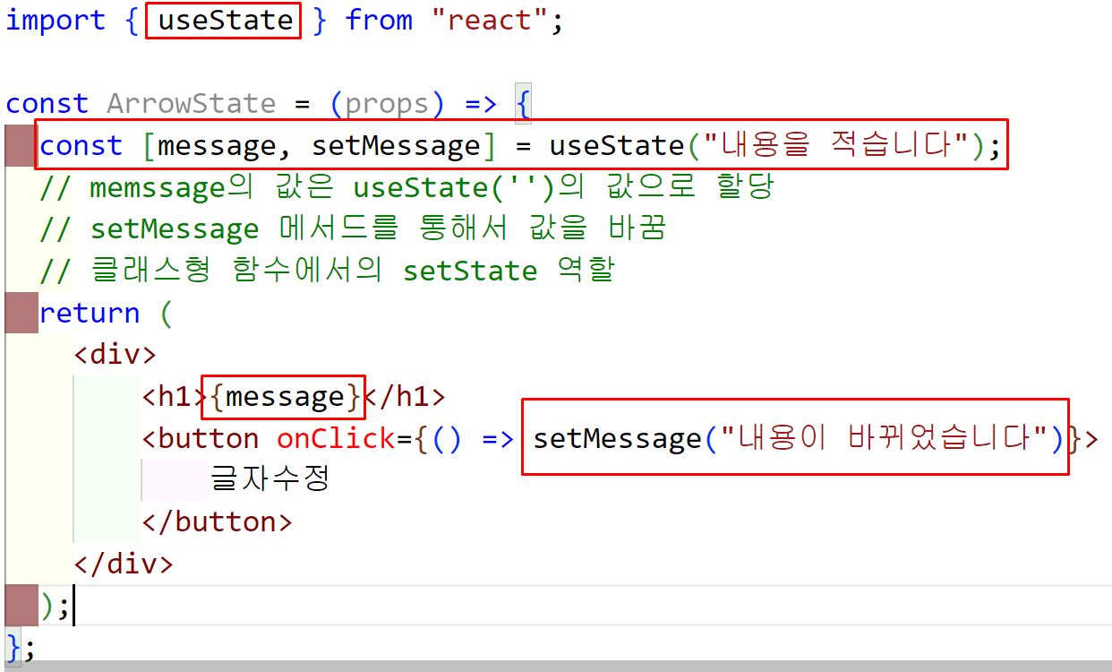
함수 컴포넌트 - useState
리액트 16.8버전 이후로 추가된 내용
const [message, setMessage] = useState("");
배열의 비구조화할당으로 사용.
첫번째 배열의 값 : 현재 상태
두번째 배열의 값 : 상태를 바꾸어주는 함수

Slide 56
함수 컴포넌트 – useState 사용방법
Message, setMessage 을 통해 값을 할당 받아오며,
setMessage를 통해서 message의 값을 수정한다.
값을 할당 받아올 때 , 이름은 원하는 이름으로 작성하면 된다.

Slide 57
함수 컴포넌트 – useState 실습
name값이 홍길동인 state를 추가하고 h1 태그에 출력하세요
버튼을 눌렀을때 name 값을 성춘향으로 바꿔서 출력하세요

Slide 58
QnA

